Slide 1
Топовые услуги РУП «Белпочта», о которых нужно узнать больше

Slide 2
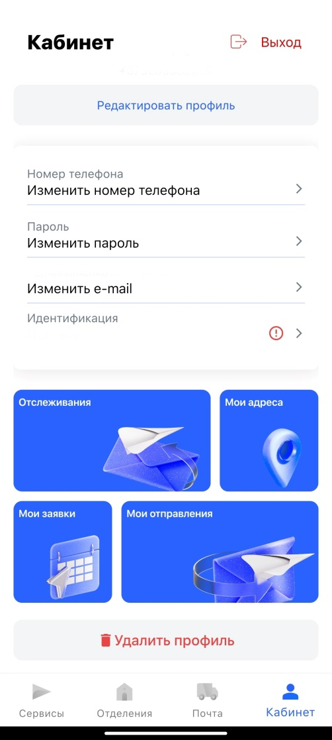
Национальный оператор почтовой связи "Белпочта" запустил обновленное мобильное приложение с новыми функциональными возможностями.
Среди основных изменений в новой версии приложения:
улучшенный интерфейс, который делает использование приложения еще более удобным и интуитивно понятным;
отслеживание статуса доставки почтовых отправлений в режиме реального времени;
возможность online оформления почтовых отправлений; управление балансом электронного лицевого счета для юридических лиц.
Скачайте приложение прямо сейчас и оцените все его преимущества! Уже доступно в App Store и Google Play.

Slide 4
Функциональные возможности сервиса «Online оформление почтовых отправлений» для юридических лиц и индивидуальных предпринимателей.
Уже сегодня вы можете оформить в личном кабинете на сайте belpost.by партию почтовых отправлений (от 10 и более штук), тем самым сэкономить время для последующей их отправки в объекте почтовой связи.
Как отправить партию почтовых отправлений?
зарегистрируйтесь в личном кабинете на belpost.by, создайте партию почтовых отправлений в разделе «Партионные отправления» и заполните информацию о почтовых отправлениях (после завершения появится уведомление с номером партии);
упакуйте почтовое отправление в соответствии с рекомендациями, распечатайте и наклейте адресный ярлык сверху упаковки, по центру;
придя в объект почтовой связи, сообщите работнику, что оформляли партионные почтовые отправления online в личном кабинете, номер партии почтовых отправлений и УНП.
В разделе «Партионные отправления» вы заблаговременно можете сформировать расписку (согласно заключенного договора), по которой почтовые отправления передаются работнику «Белпочты».
Подробности на сайте BELPOST.BY

Slide 5
EMS представляет собой услуги экспресс-почты – это быстрая и надежная доставка писем, документов, товаров не только по Беларуси, но и по всему миру. Отметим, что ваше отправление будет приоритетным.

Slide 6
Преимущества EMS доставки по РБ:
доставка на следующий рабочий день в указанное время;
приемлемые тарифы;
объявленная ценность (документы или товары);
наложенный платеж (только товарное вложение);
отметка «Осторожно»;
уведомление отправителя о получении: e-mail, по почте, sms/viber;
доставка физическому лицу по месту работы;
оплата пересылки получателем.

Slide 7
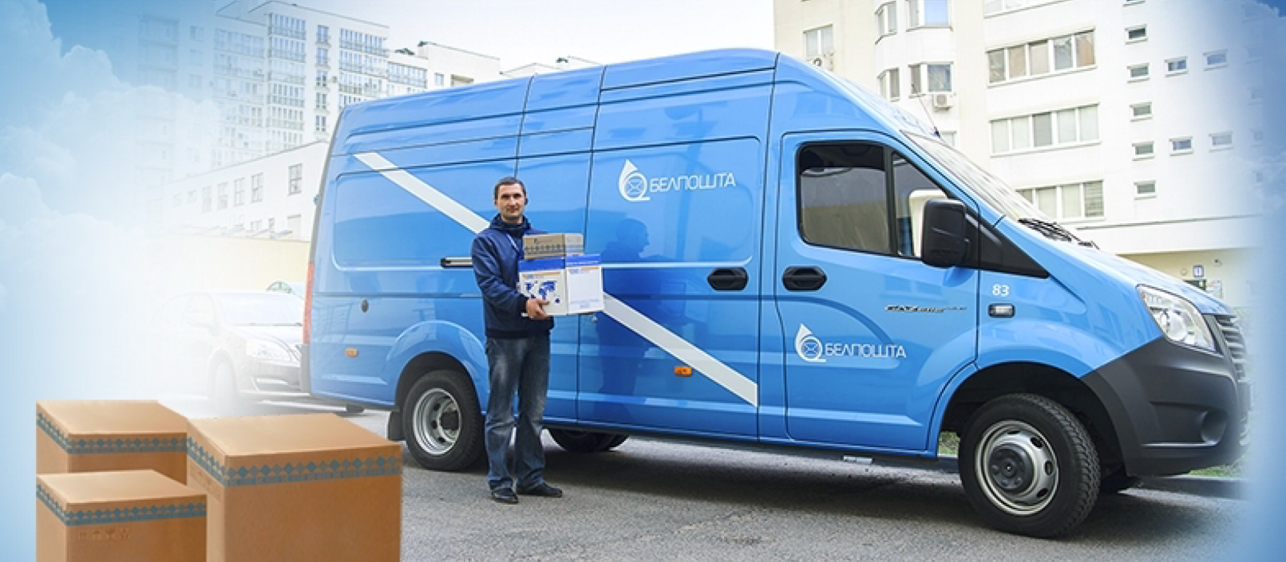
Почтовый курьер

Slide 8
Почтовый курьер –
доставим письма, документы и посылки прямо домой или офис (но не более 30 кг)
Виды почтового курьера:
Разовые выезды :
Эконом – выезд автомобиля в течении дня , следующего за днем приема заявки (стоимость 5,64 руб. с НДС);
Оптима - выезд автомобиля в течении дня при приеме заявки до 12.00 (стоимость 8,40 руб. с НДС);
Элит - выезд автомобиля в указанное время в день приема заявки (стоимость 20,04 руб. с НДС);.
По определенным дням в определенное время;
Абонемент «Почтовый курьер» (стоимость 114,0 руб. с НДС).
Оформить заявку Вы можете:
с помощью мобильного приложения РУП «Белпочта»;
на сайте www.belpost.by;
по телефону или контакт - центр 154.

Slide 14
Присоединяйтесь к нашим телеграм-каналам
Могилевский филиал РУП «Белпочта»
РУП «Белпочта»
Официальный сайт РУП «Белпочта» www.belpost.by

